Slide 1
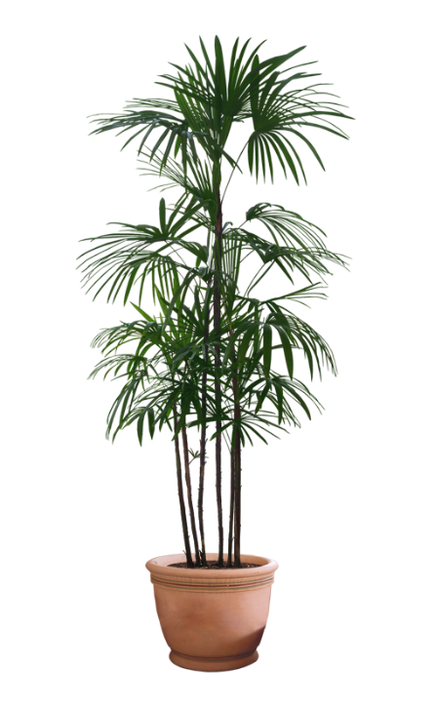
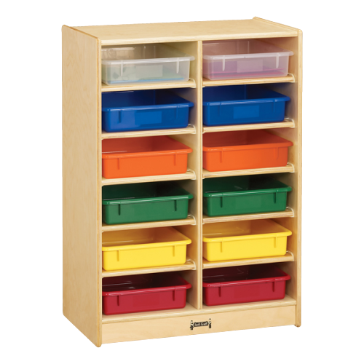
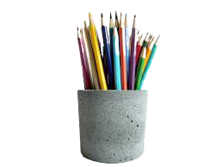
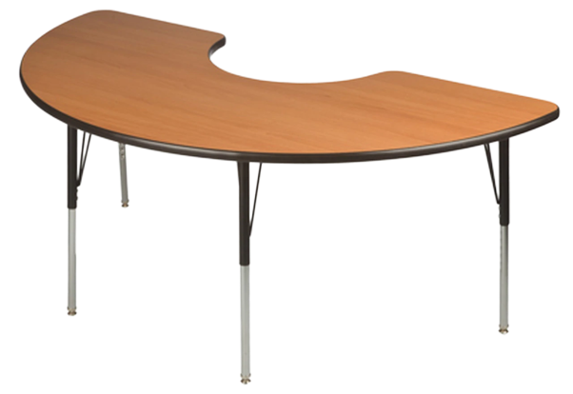
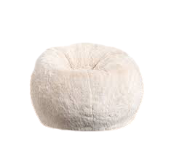
بسم الله الرحمن الرحيم
الأحد
1442/7/16هـ
الخامسة
علوم
اليوم :
التاريخ:
الحصة:
المادة:
قراءة
الصور
الاستراتيجيات
الموضوع :
الحوار
والمناقشة
العصف
الذهني
التغيرات الفيزيائة

Slide 19
مراجعة المفردات
مسألة اليوم
نهاية الحصة
التقويم
أتأكد
مثال
أستعد
الهدف

